Slide 1

푸드메이트
hotsix 조
양지용, 정세린, 김지효, 윤희문, 문명기
Notes:
푸드메이트 발표과정
반갑습니다.
6조 발표돼장을 맡은 문명기근입니다.
발표를 시작하겠습니다.

Slide 2
01 프로젝트 개요
02 UCC & 시연영상
03 서비스 소개
05 Q&A
Notes:
목차는 팀원소개 , 기획 배경과 기능 소개 로 이루어져 있습니다.

Slide 3

프로젝트 개요
팀원 및 담당 역할
윤희문
김지효
문명기(근)
정세린
양지용
Back_end
Data Processor
Front_end
Notes:
팀원 및 담당역할을 소개하겠습니다.
초록색인 윤희문과 김지효는 Backend를 맡았고,
주황색인 저와 정세린은 데이터 처리
보라색인 팀장 양지용은 Frontend 를 맡았습니다.

Slide 4
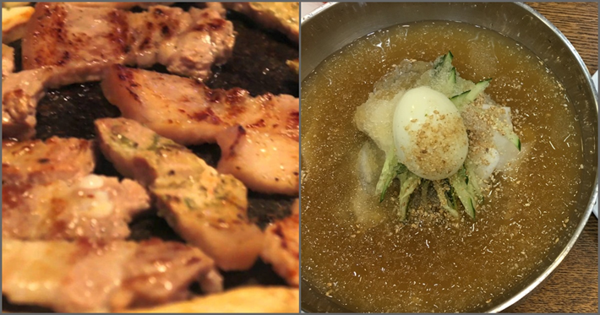
프로젝트 개요
2. 기획배경
삼겹살 + 냉면 = 상극
Notes:
제가 삼겹살에 냉면을 즐겨먹는데 먹을때마다 배가 아팠습니다.
찾아봤는데, 둘다 찬 성질이라 안 좋은 궁합입니다.
그래서 음식이 뭐랑 먹으면 팀웍이 좋을지 궁합을 알려주는 서비스를 만들었습니다.

Slide 5

UCC & 시연영상
2. UCC & 시연영상
시연영상!!!
Notes:
UCC 영상보겠습니다.

Slide 6





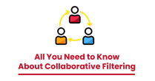


서비스 소개
기술 스택
Front-end
Back-end
Infra
Notes:
궁합 검색을 간편하게 할 수 있도록 프론트를 모바일로 선택하였습니다.
때문에 이에 적합한 프레임워크인 React Native를 사용하였고, Expo 를 이용해 배포하였습니다.
Backend는 추천 알고리즘들과 Spring을 사용하였습니다.
서버 인프라는
docker 와 nginx 등을 사용하였습니다.

Slide 7
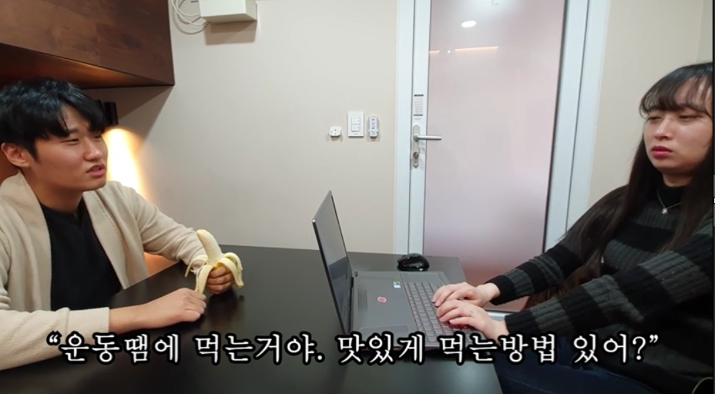
타겟층
1. 궁합 음식 추천!
Notes:
저희 타겟층은 크게 3분류였습니다. 하나씩 설명하겠습니다.
먼저 궁합 타겟입니다.
색다른 궁합 및 영양 궁합을 추천 해줍니다!

Slide 8



서비스 소개
유태종/ 신재용 음식궁합 책 참고
추가 검색
Notes:
유태종 및 신재용 음식궁합을 기반으로
근거있는 음식 궁합을 추천해줍니다. 또한 크롤링을 통해 유명한 궁합들을 추가적으로 구하였습니다.

Slide 9
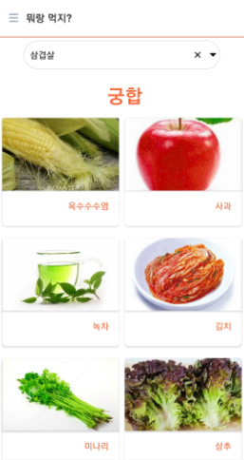
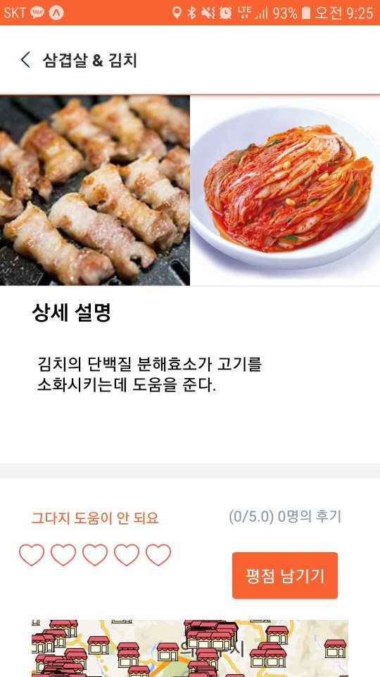
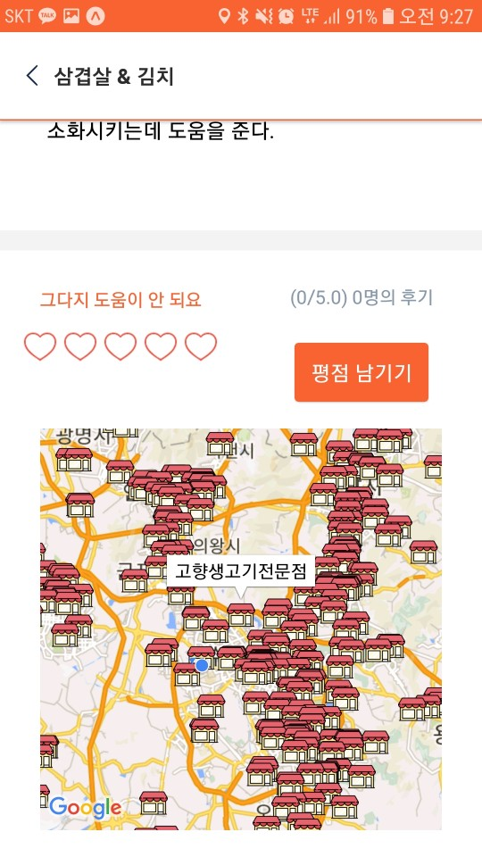
타겟층
1. 궁합 음식 추천!
Notes:
삼겹살을 치면 궁합들이 나오고 클릭시 상세설명을 통해
궁합이 잘맞는 이유를 알 수 있습니다.
상세설명도 보여줍니다.
궁합 어플인 만큼 궁합인 두 음식을 같이 파는 음식점도 추천해줍니다.

Slide 10
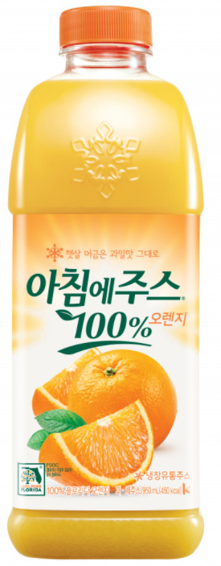
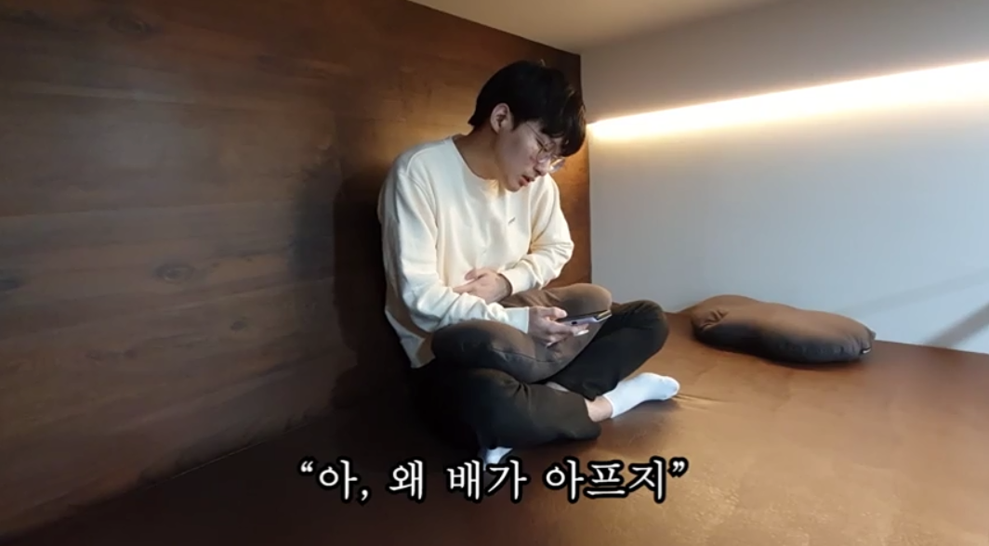
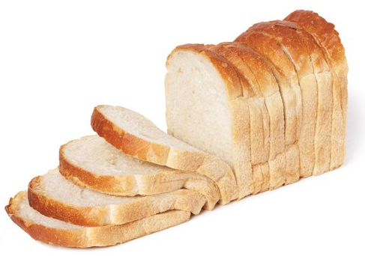
궁합 Quiz !
궁합일까? 상극일까?
빵 과 오렌지 주스는
=
?
Notes:
여기서 깜짝 퀴즈
빵과 오렌지주스는 궁합 일까? 상극일까?
채팅창에 정답을 적어주시기 바랍니다.
정답은 상극입니다!
오렌지주스가 빵의 소화를 방해합니다! 같이 먹으면 소화가 안돼서 빵은 우유랑 드시는게 좋습니다!

Slide 11
타겟층
1-2. 상극 - 질병 유발 궁합!
Notes:
이렇게 배가 아프거나 두통같은 질병이 있을때
질병을 검색하면 질병을 유발하는 궁합도 나옵니다.

Slide 12
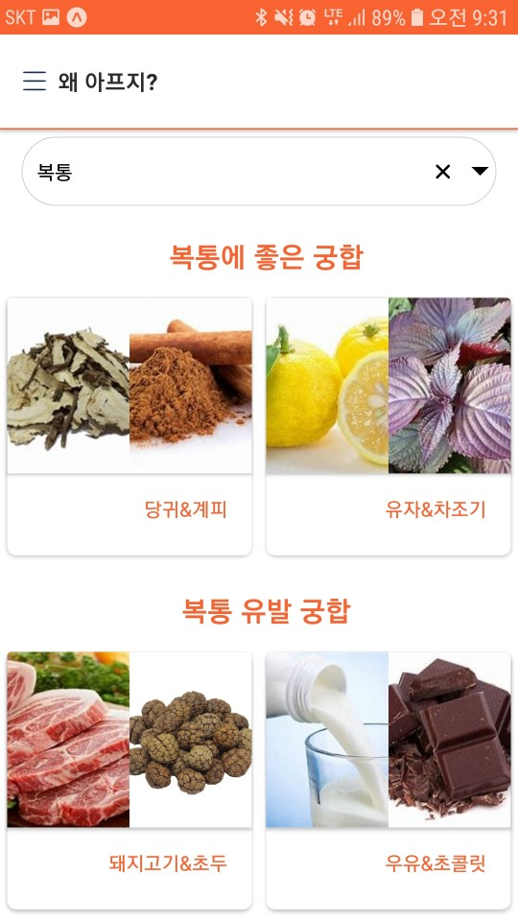
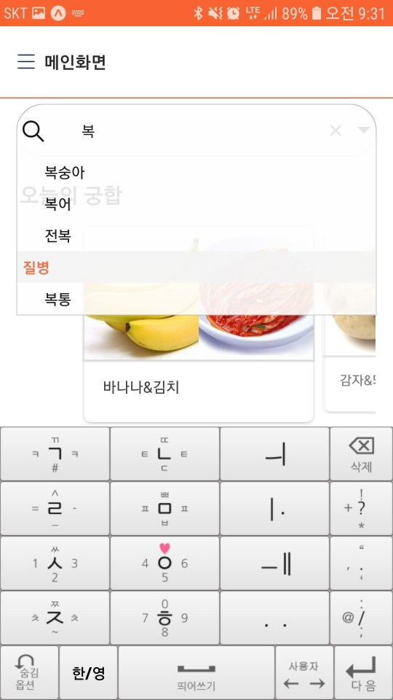
서비스 소개
1-2. 상극 - 질병 유발 궁합!
Notes:
하나의 검색창에 질병과 음식 둘다 나옵니다.
검색창에 복만쳐도 관련 키워드들이 나옵니다.
복통을 클릭하면 (클릭)
복통에

Slide 13
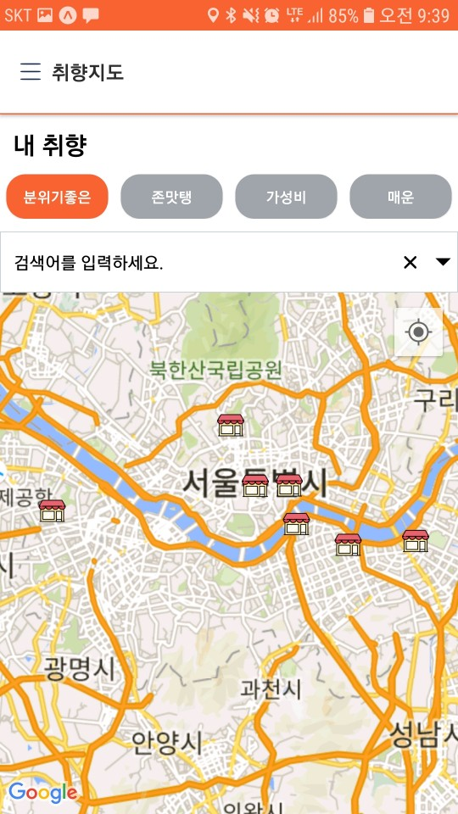
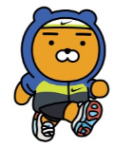
타겟층
2. 취향에 맞는 음식점을 찾아줘!
분위기 좋고 맛있는 음식점 있나?
Notes:
2번쨰 타겟은 취향에 맞는 음식점을 찾아주는 것입니다.

Slide 14
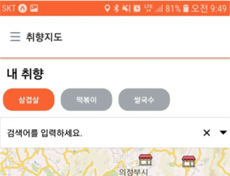
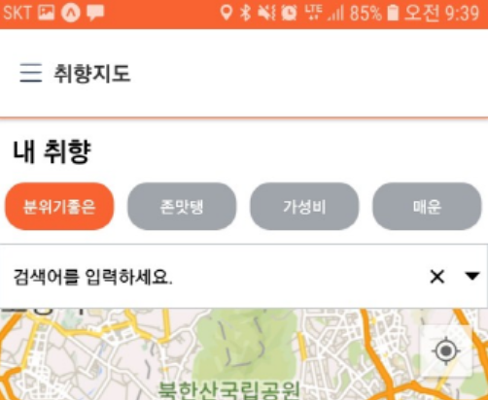
서비스 소개
2. 취향 종류: 음식부터 취향까지!
기본 추천
유저기반 추천
4271가지 음식 취향
25가지 취향
Notes:
음식 취향과 취향에 따른 2가지 추천 방식을 제공합니다.
기본 추천은
9만개의 음식점 리뷰데이터를 가지고 삼겹살이 들어가 있는 평점 4이상의 음식점을 추천해줍니다.
유저 기반 추천은
내 취향과 같은 유저가 높은 평점을 준 음식점을 추천해주는 유저기반 추천을 제공합니다.

Slide 15
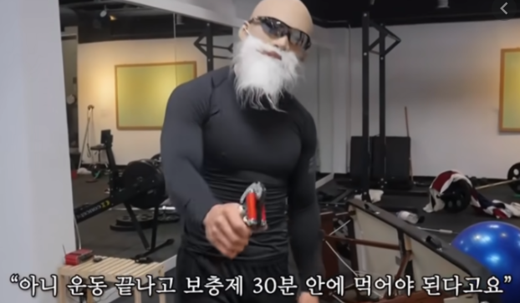
타겟층
3. 탄단지 밸런스 맞췄어?
Notes:
3번째 타겟은 몸 관리를 하고 싶은 사람입니다.
탄단지 밸런스 관리기능을 제공합니다.

Slide 16
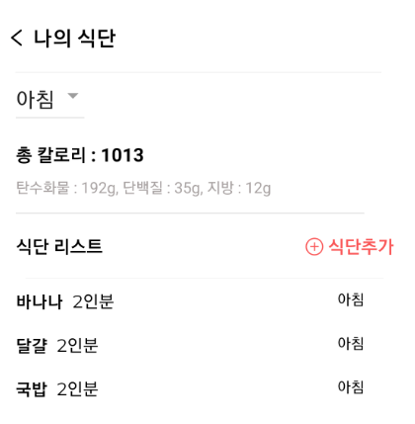
서비스 소개
식단
Notes:
목표 몸무게를 설정한 사용자의
탄단지 밸런스를 맞춰주기 위해
나의 식단에서 오늘 먹은 식단을 추가할 수있습니다.

Slide 17
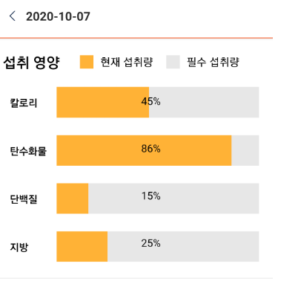
서비스 소개
부족한 영양소는?
Notes:
목표 칼로리를 기준으로 부족한 영양소를 알려줍니다.

Slide 18
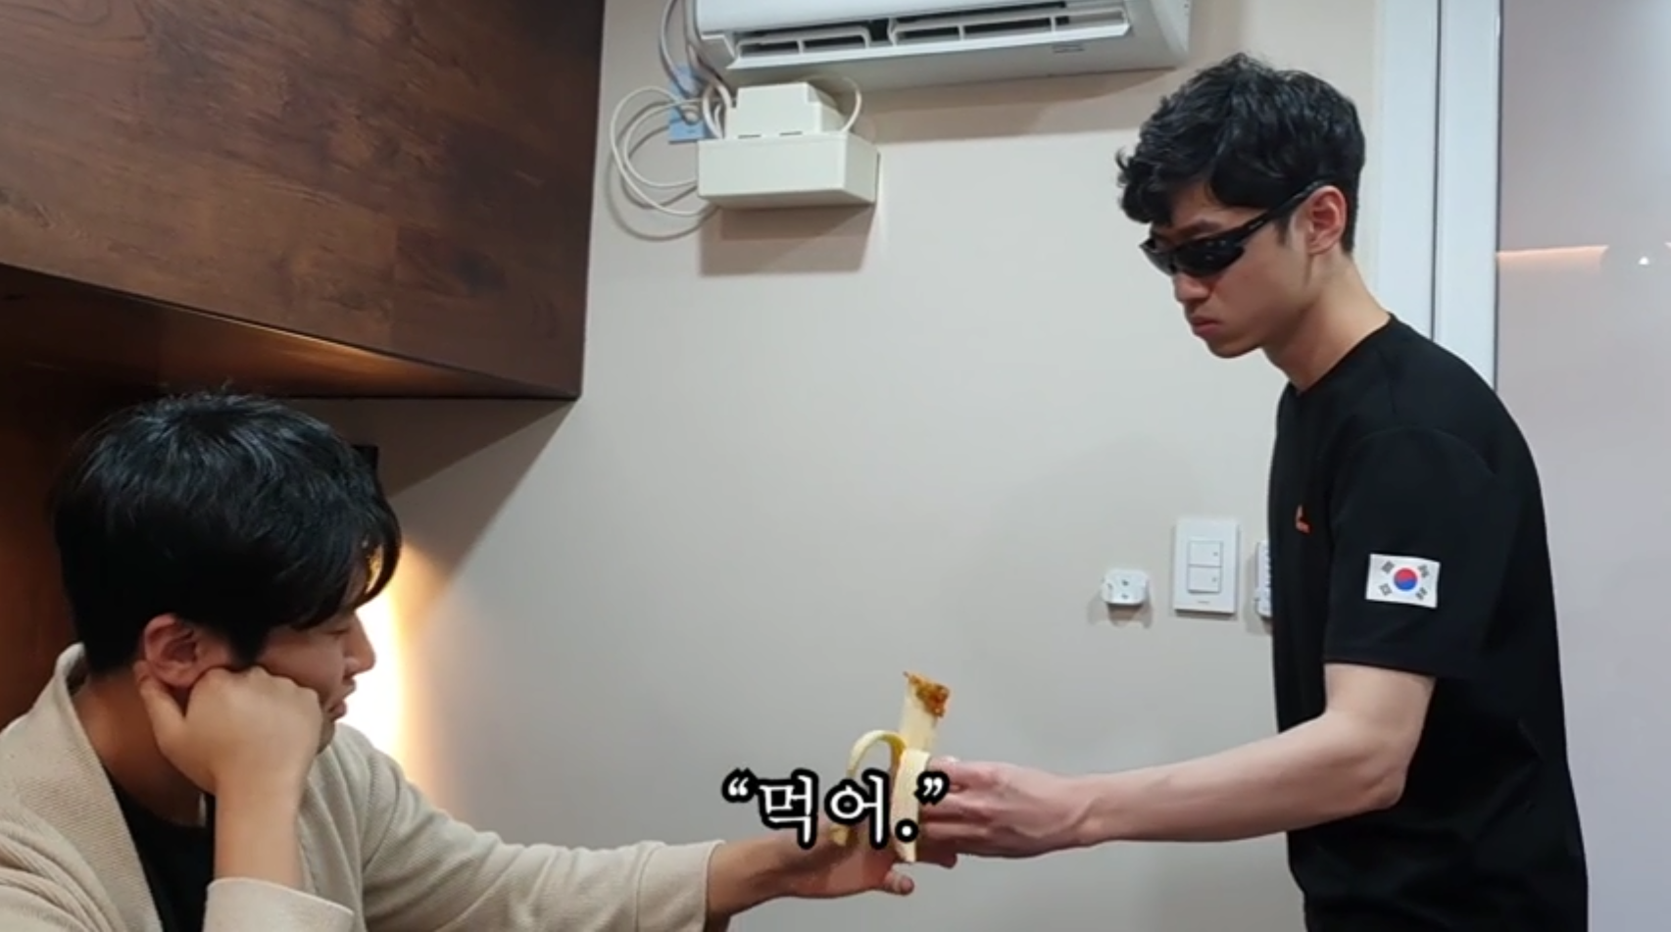
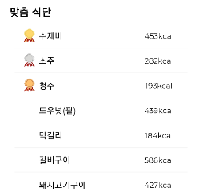
서비스 소개
3. 탄단지 밸런스 맞췄어?
아이템기반 추천
Notes:
또한, 부족한 영양소를 채울 수있는 최적의 음식도 추천을 해줍니다.

Slide 19
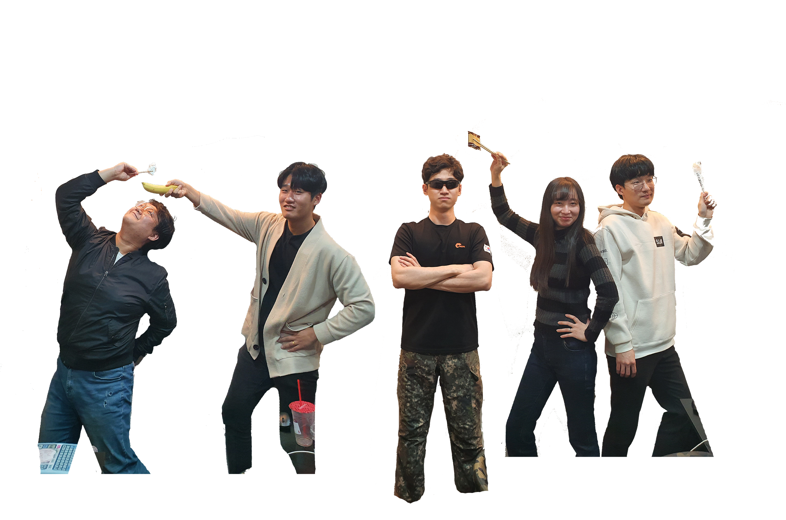
Q&A
문명기(근)
윤희문
김지효
양지용
정세린
Notes:
감사합니다. Q&A 시간 갖겠습니다.

